Slide 1
PORTFORIO
ASOポップカルチャー専門学校
ゲームコース3年
中釜 大地

Slide 2
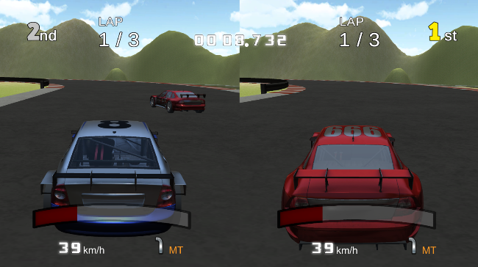
Never Trembling Race
使用言語 ： C#
使用エンジン ： Unity
制作期間 ： ３か月
制作人数 ： ４人
担当箇所 ： CPUの実装 シーン遷移
メニューUI タイトル
リスポーン チェックポイント
CPUの実装をメインで進めました。
実装に行き詰まったときに上記のような
レースゲームに必要な部分の実装をしていました。

Slide 3
Never Trembling Race
CPUの実装
人数：１人 実装：1か月
CarControllerクラスを継承して実装しました。
ハンドルの入力値が必要なので、CPUが動きたい
地点に行くための入力値を求めるルーチンにしました。
①道路を検知して求める方法
②あらかじめ設定したポイントへ向かう方法
をそれぞれ AutoRun CarAIPoint としました。
初めてゲームAIを作ったので試行錯誤しながら
コースを回れるようにしました。
CarController
+Move()
-GearShift()
AutoRun
CarAIPoint
-CheckWay()
- CheckFront()
-SetTarget()

Slide 4
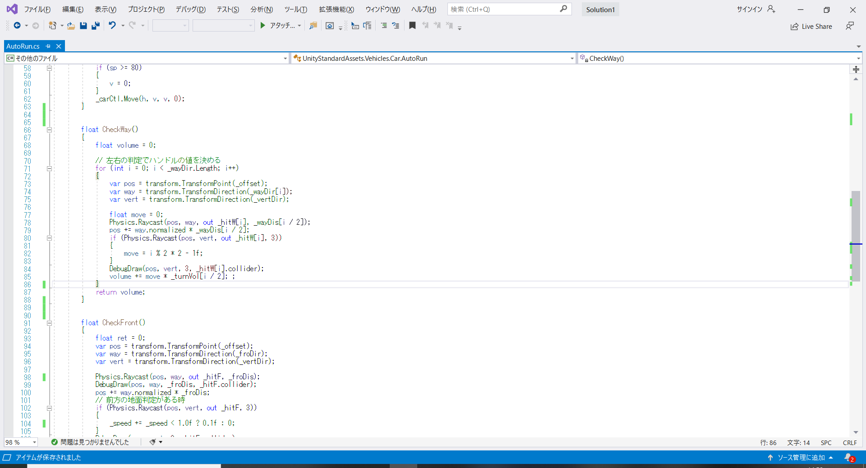
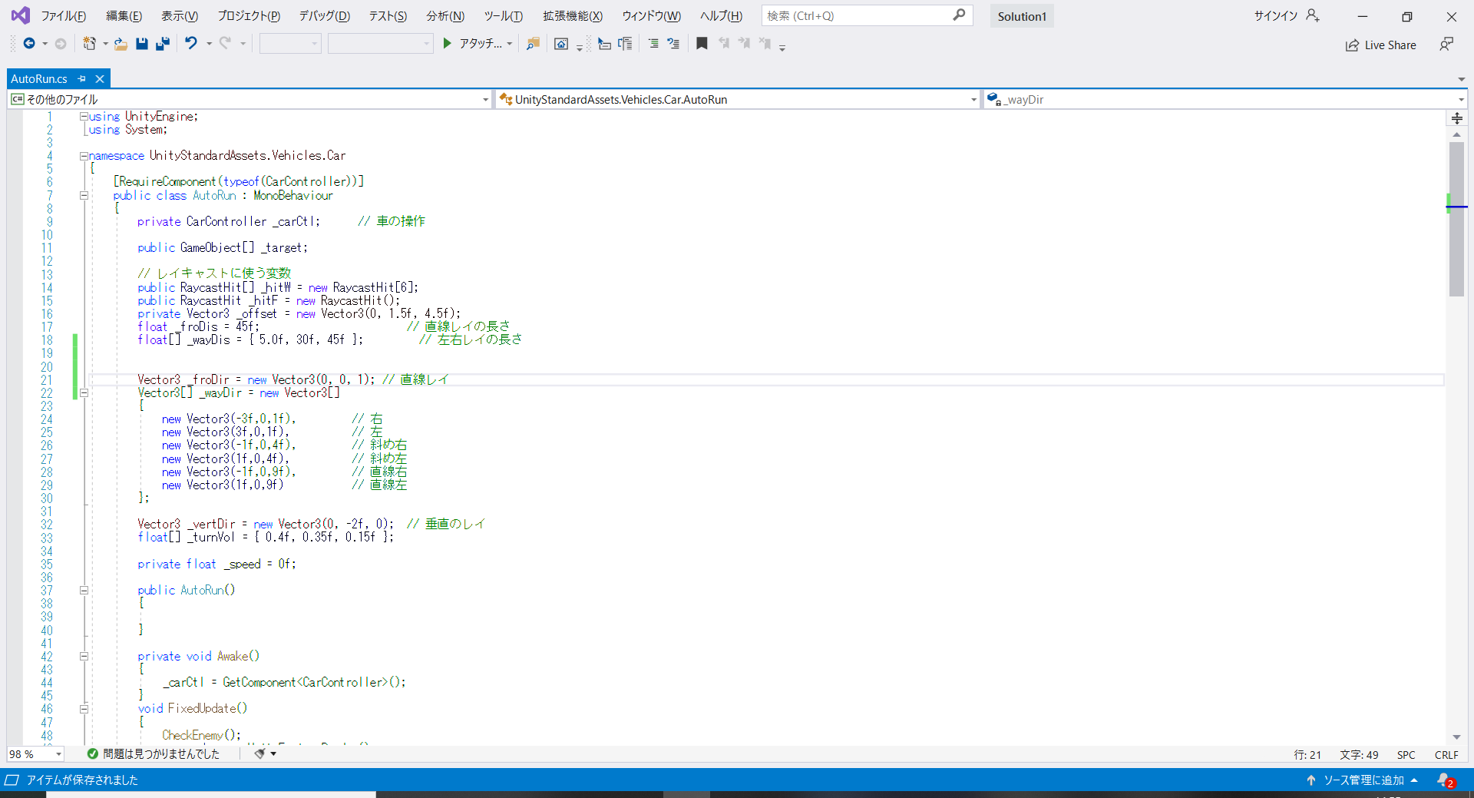
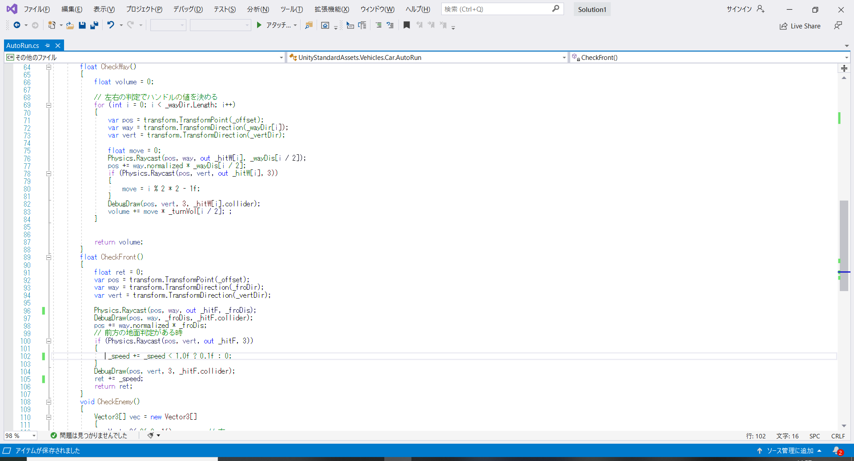
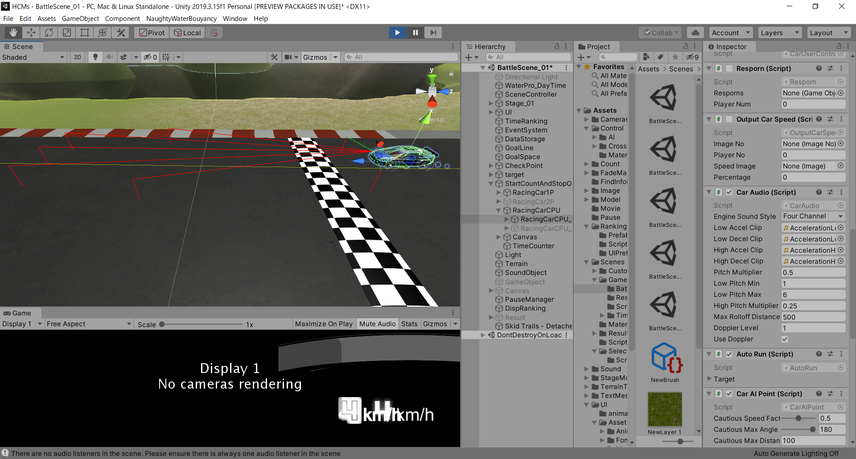
Never Trembling Race
CPUの実装
道路を検知して求める方法
UnityのRaycastという機能を使って検知をしました。
③左右の地面への判定
がなくなったとき、離れた
レイに応じたカーブ量を
求めます。
①レイを車体から左右と正面へ飛ばします。
④正面のレイは判定が
ある間アクセルを踏み続け、
無くなったときに徐々に
ブレーキをかけます。
②そのレイから地面へレイを
飛ばし、その判定がある間は
地面が続いてると判断します。

Slide 5
Never Trembling Race
CPUの実装
ポイントを設定して向かっていく方法
UnityのRaycastという機能を使って検知をしました。
③左右の地面への判定
がなくなったとき、離れた
レイに応じたカーブ量を
求めます。
①レイを車体から左右と正面へ飛ばします。
④正面のレイは判定が
ある間アクセルを踏み続け、
無くなったときに徐々に
ブレーキをかけます。
②そのレイから地面へレイを
飛ばし、その判定がある間は
地面が続いてると判断します。

Slide 6
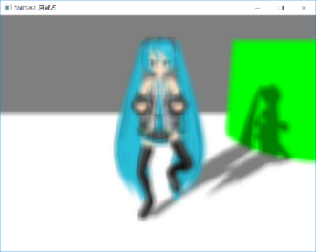
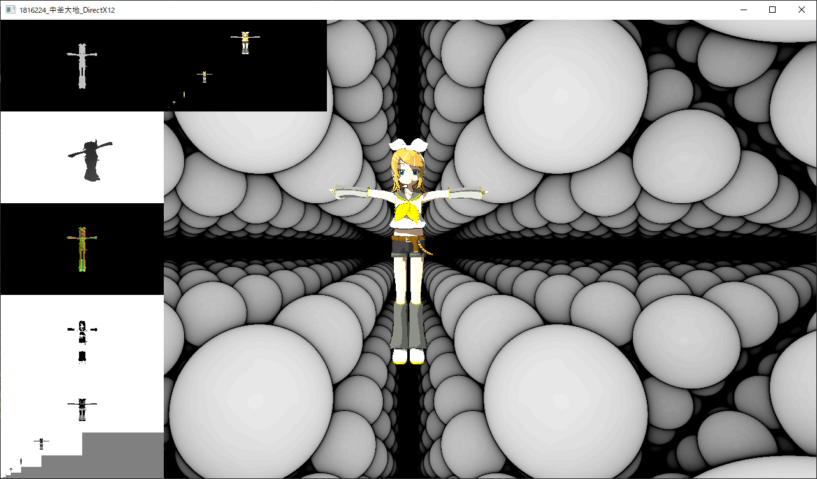
DirectX12
使用言語 ： C++,HLSL
使用API ： Unity
学習期間 ： ５か月
制作人数 ： １人
主にPCのゲーム開発でグラフィックAPIとして導入されているDirectX12の学習を行いました。UnityもDirectX12に移行しているので、今後の開発に役立つと思い学習しました。

Slide 7
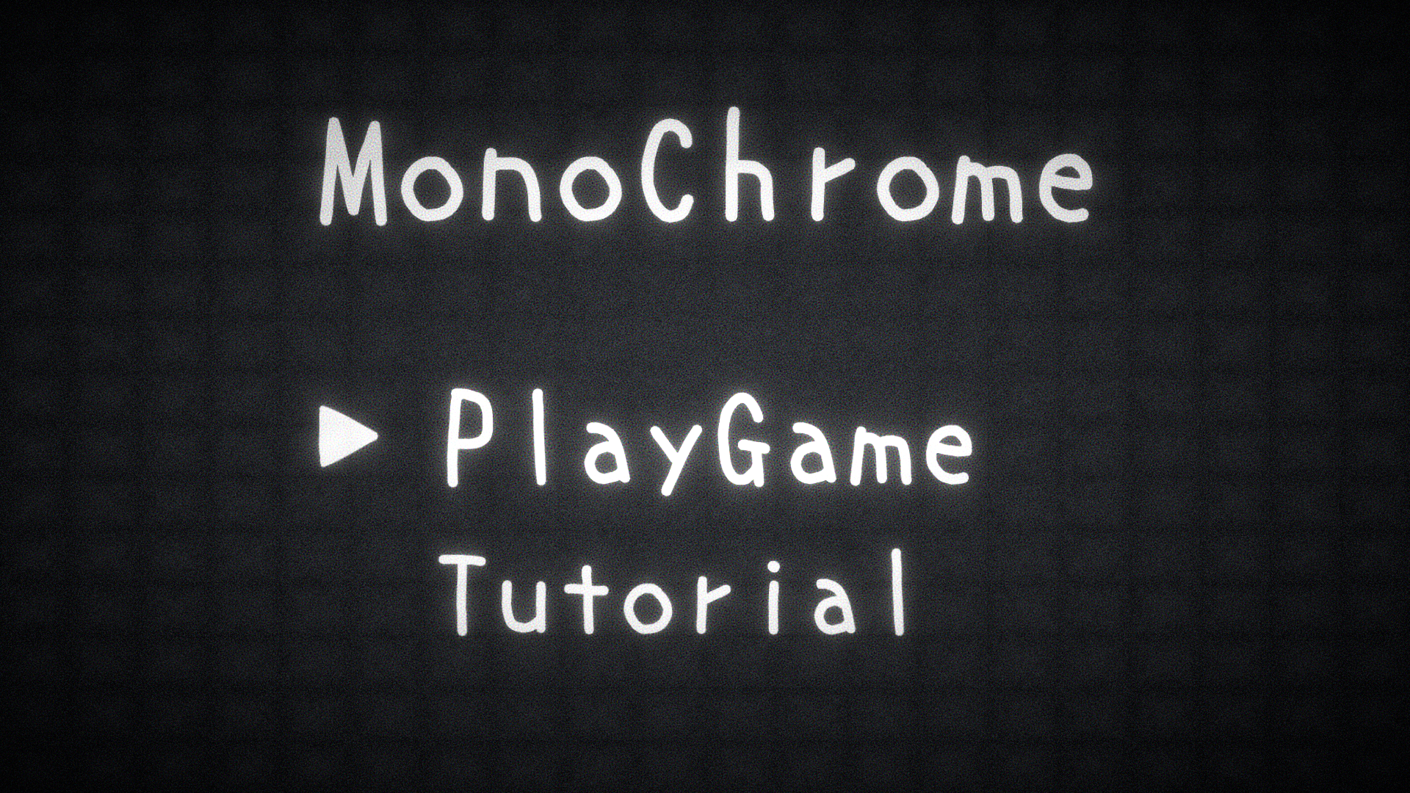
MonoChrome
使用言語 ： C#
使用エンジン ： Unity
制作期間 ： １週間制作人数 ： １人
１年生に作った作品のブラッシュアップとUnityの機能について触れるために作成しました。ポストエフェクトや砂嵐シェーダーの実装を特に頑張りました。

Slide 8
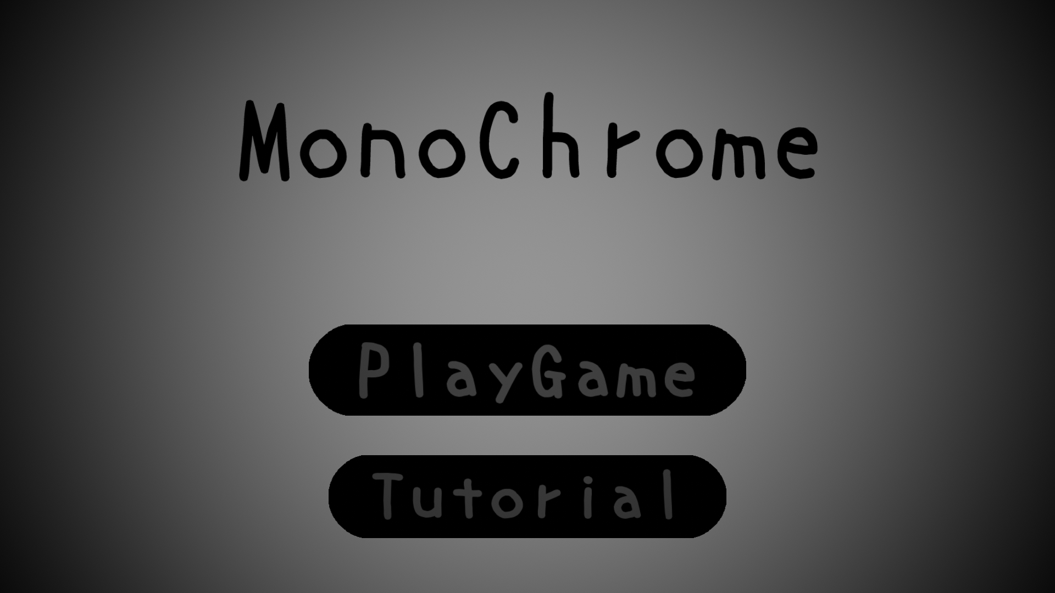
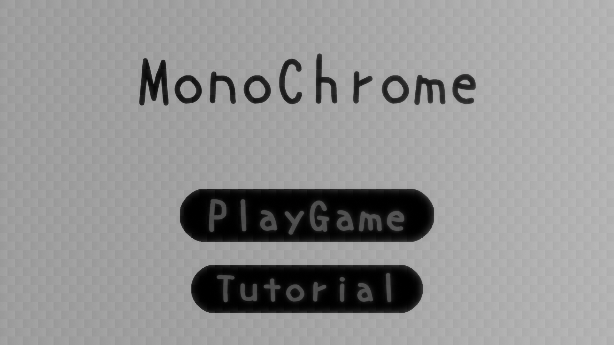
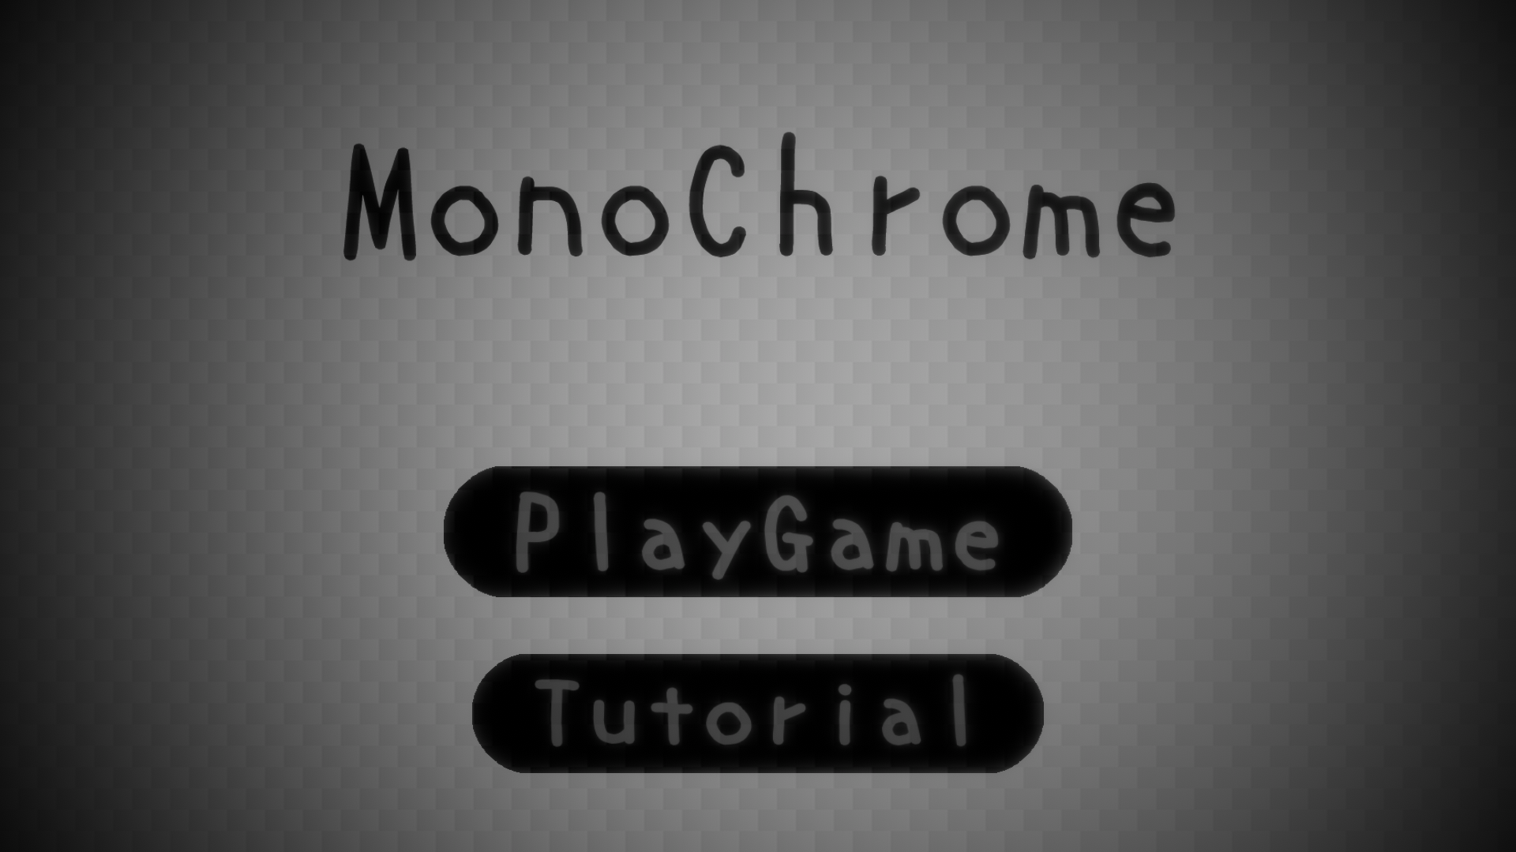
MonoChrome
タイトルの演出
Post Processing Stack v2の導入
このゲームではモノクロ調であることを崩さず演出をするために、
・光の強弱を変えるBloom ・画面端を暗くするVignette
を導入しました。

Slide 9
～1年作品～

Slide 10
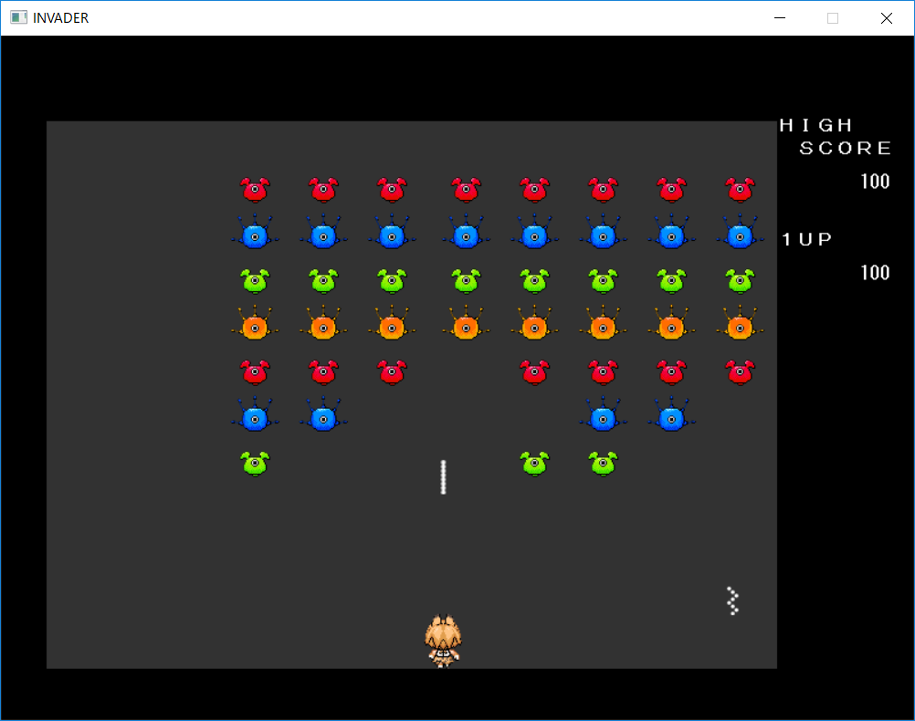
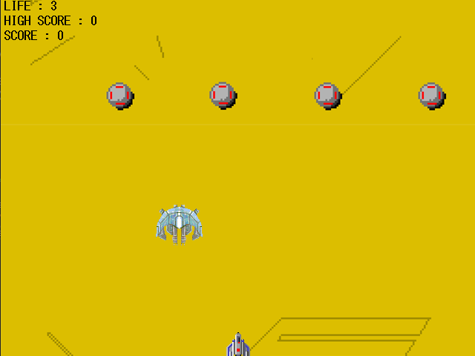
１年作品
シューティングゲーム
制作時期 ： 1年前期 使用言語：C
ライブラリ ： DXライブラリ
初めて作ったゲームです。
矩形同士の当たり判定や、背景のスクロールなどゲーム作りの基礎を学びました。
スペースインベーダー
制作時期 ： 1年後期 使用言語：C
ライブラリ ： DXライブラリ
インベーダーの特徴でもある独特な敵の動きを実装するために、移動方向の列から順に動くようにしました。

Slide 11
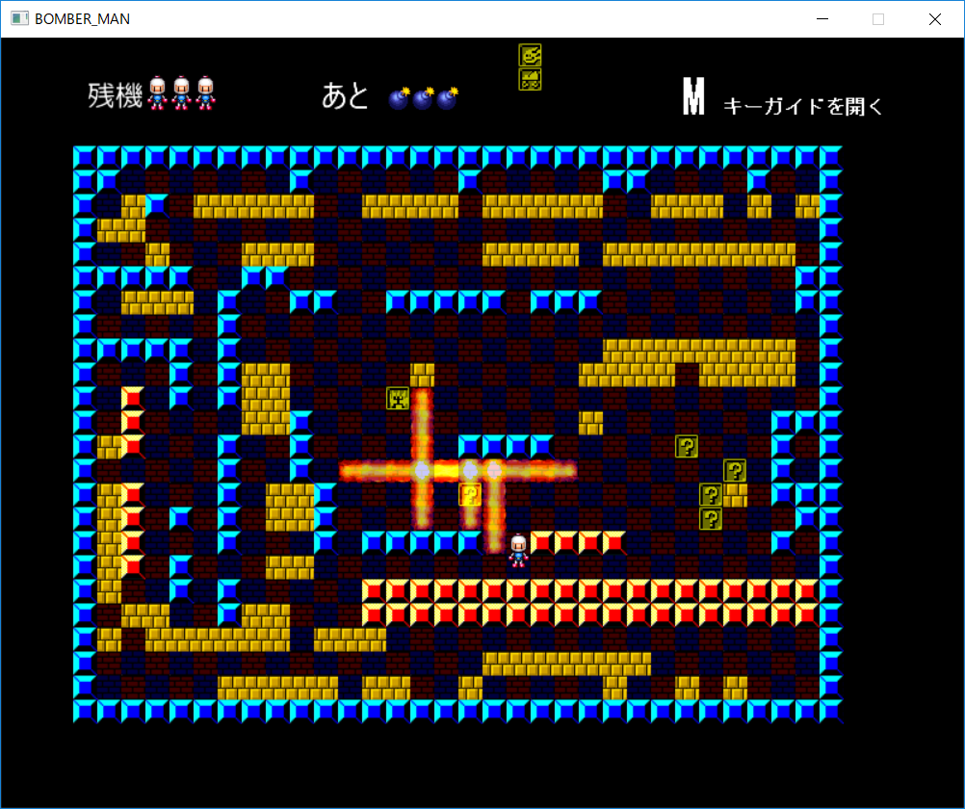
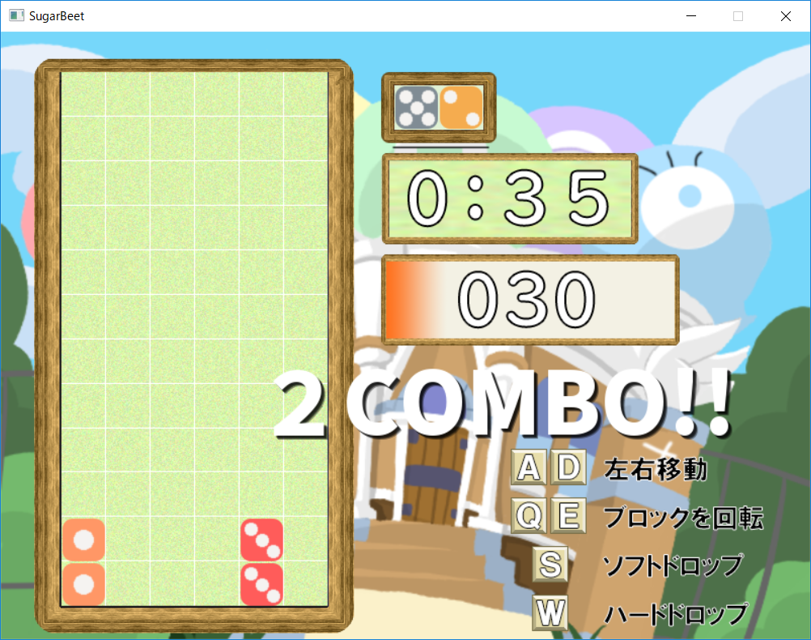
１年作品
ボンバーマン
制作時期 ： 1年後期 使用言語：C++
ライブラリ ： DXライブラリ
ゲームシーンでは、実際のボンバーマンにあるギミックの再現に力を入れました。
編集用のシーンではListを用いて巻き戻しや繰り返し機能の実装が大変でした。
Sugar beet
制作時期 ： 1年後期 使用言語：C++
ライブラリ ： DXライブラリ
1週間でグループで制作したゲームです。
主に描画周りを担当しました。
さいころの目を１０にすると消えるテトリスのようなゲームになりました。

Slide 12
～2年作品～

Slide 13
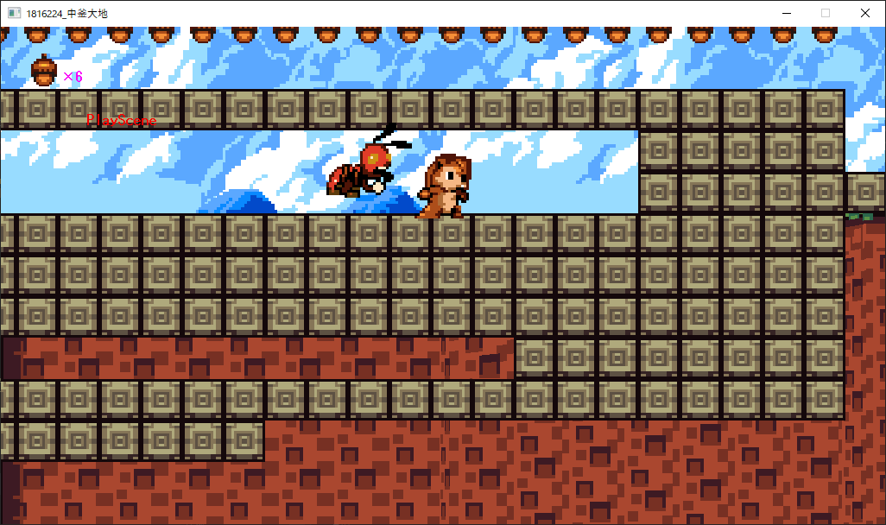
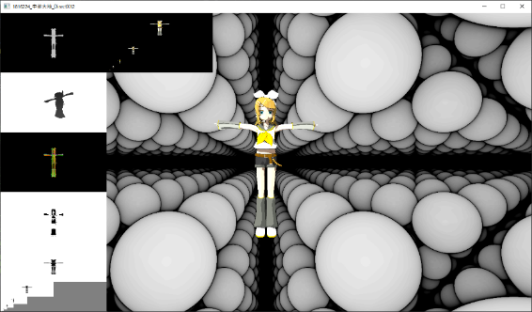
２年作品
リスのアクション
制作時期 ： ２年前期 使用言語：C++
ライブラリ ： DXライブラリ
ファクトリーメソッドパターンなどのデザインパターンを多く組み込んで作りました。オブジェクトの効率的な生成など今後のゲーム開発をよりよくする知識が多くつきました。
DirectX12
制作時期 ： ２年後期 使用言語：C++
API ： DirectX12
DirectX12を使ってモデルやエフェクトの表示ができるツールを作りました。
データ構造を読み取るところから始めてました。ヒープやパイプラインの考え方など理解に時間がかかる内容が多かったです。

Slide 14
～数学作品～

Slide 15
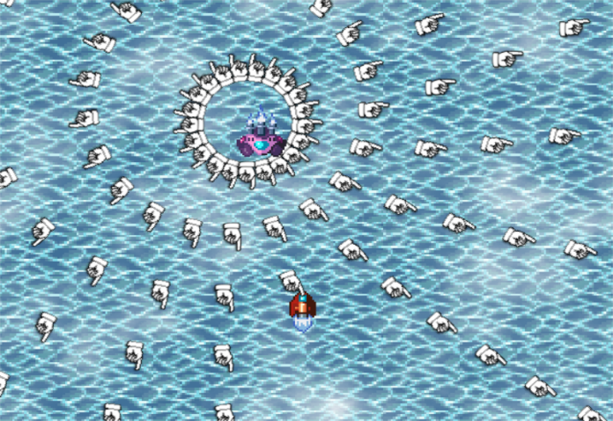
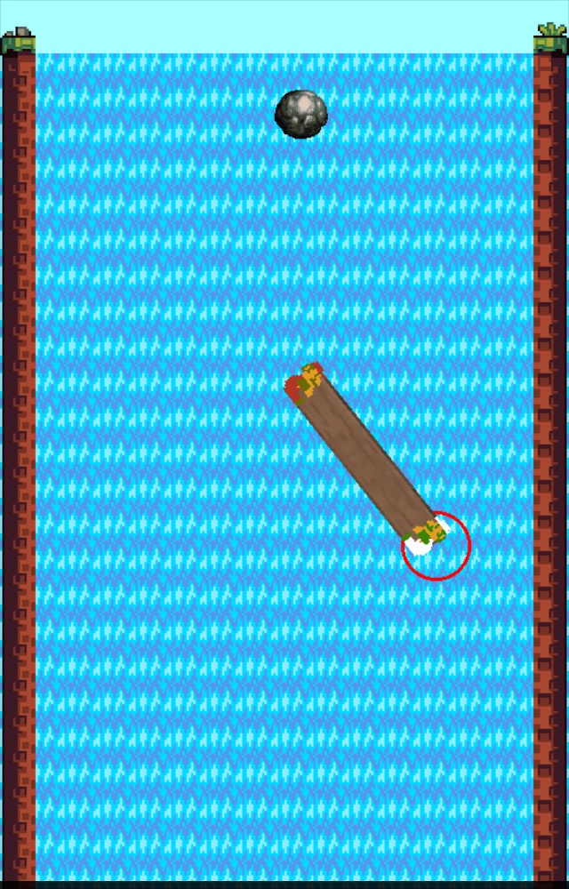
数学作品
シューティングゲーム
制作時期 ： ２年前期 使用言語：C
ライブラリ ： DXライブラリ
シューティングゲームを作りながら、矩形の当たり判定や、ベクトルを応用した攻撃の実装をしました。
落ちものゲーム
制作時期 ： ２年後期 使用言語：C
API ： DirectX12
このゲームでは、主にスクリーン上の回転について学習しました。
画像の描画をするうえで向きを変えたい場合などに役立ちました。

Slide 16
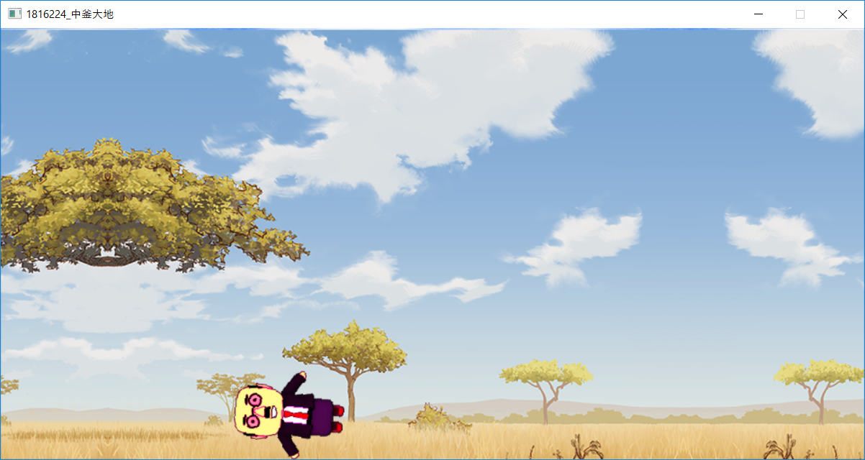
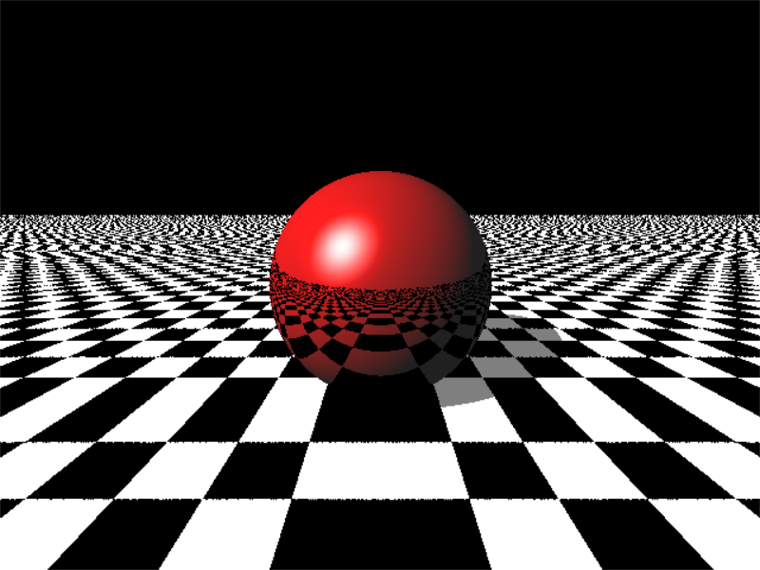
数学作品
おじスイング
制作時期 ： ２年前期 使用言語：C++
ライブラリ ： DXライブラリ
振り子運動や重力を実装する演習として制作しました。
放射線を描く物体の移動に触れて、物理演算を使うゲームの開発に役立ちました。
レイトレーシング
制作時期 ： ２年後期 使用言語：C++
ライブラリ ： DXライブラリ
レイトレーシングを実装しました。
光の反射や影の投射などを学びました。
レイマーチングに似ている部分があったのでスムーズにできました。

Slide 17
Thank You

